Slide 1
Python
劉冠尚

Slide 2
模組(Module)
Numpy
Scipy
Matplotlib
Sympy

Slide 3
模組(Module)
Python的一個優勢是有許多內建模組(module)，也有許多第三方單位開發功能強大的套件(package)，用以擴充 Python的功能。
套件可以看做處於同一個目錄下的模組
模組是包含函式及其他敘述的 Python指令檔，以 .py為副檔名

Slide 4
匯入模組
透過匯入(import)模組，可以使用模組內的函式與資料。
以下三種方式可以匯入模組或模組中的特定函式：
import 模組名稱
import 模組名稱 as 新名稱
from 模組名稱 import 函數名稱

Slide 5




import 範例

Slide 6
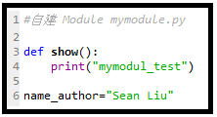
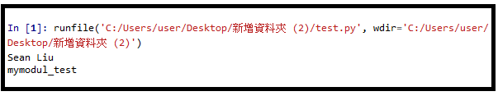
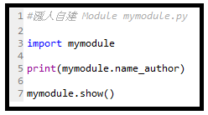
撰寫模組
可自行撰寫 Python模組

Slide 7
模組獨立執行
Python程式在執行時期都有一個 __name__ 屬性，而透過對該屬性的判斷，可以讓程式不管是作為模組被匯入或是獨立運作都可以正確地執行。
作為模組被匯入：__name__ = 模組名稱
獨立執行：__name__ = __main__

Slide 8
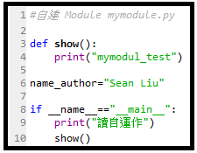

範例

Slide 9
Numpy
Multidimensional data arrays

Slide 10
Numpy
它是一個為Python提供高性能向量、矩陣和更高維數據結構的套件(package) 。 它在C和Fortran中實現，所以當計算向量化（用向量和矩陣配置）時，性能非常好。

Slide 11
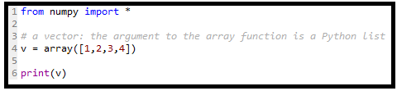

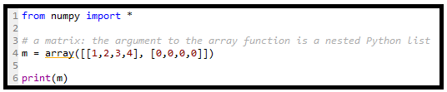

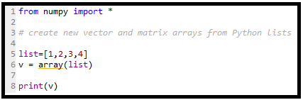
numpy.array函數
建立array

Slide 12
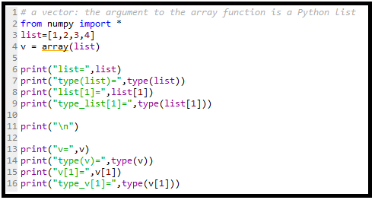
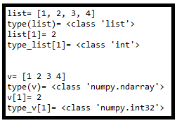
List & array 資料型態比較

Slide 13
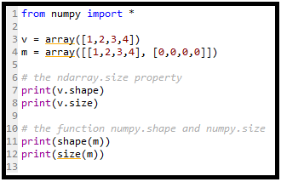

shape、size
shape、size

Slide 14
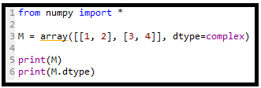

資料型態 dtype (data type)
dtype (data type)
使用dtype可以明確定array內的元素類型(int, float, complex, bool, object, int64, int16, float128, complex128)

Slide 15
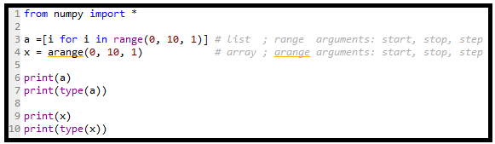

範圍 arange
arange(start, stop, step)
下列為利用range產生list及利用arange產生array比較

Slide 16
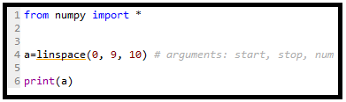

linspace 產生間隔相等數組
linspace (start, stop, num)

Slide 17
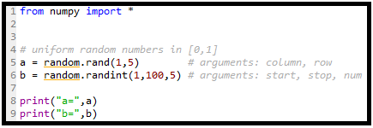

rand 隨機亂數
rand()
from numpy import random
random.rand(column, row)
random.randint(start, stop, num)

Slide 18
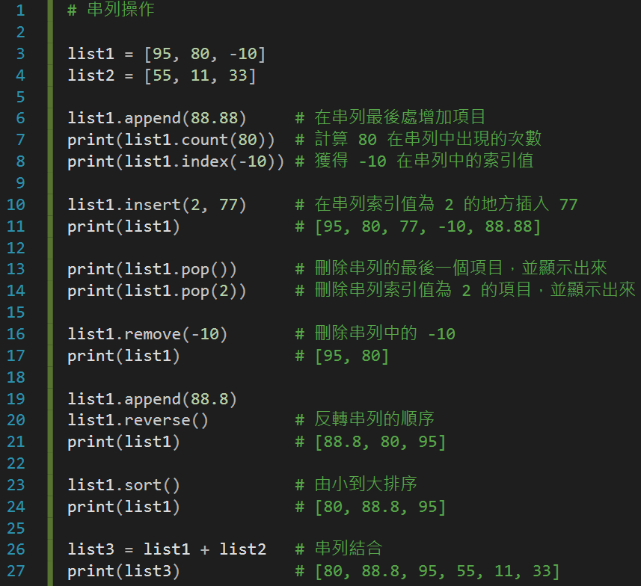
List 基本操作

Slide 19
Scipy
Library of scientific algorithms

Slide 20


scipy 中的函式
factorial()
from scipy import misc

Slide 21
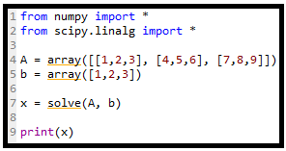


線性代數(Linear algebra)
solve(A,b) #解線性方程式

Slide 22
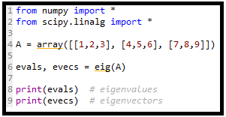
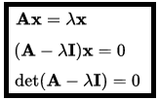

矩陣運算
特徵值與特徵向量
evals, evecs = eig(A)

Slide 23
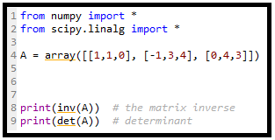
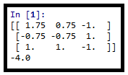
矩陣運算
inv(A) # 計算反矩陣
det(A) # 計算行列式值

Slide 24

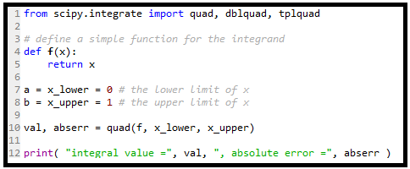

積分
quad(f(x),a,b)
from scipy.integrate import quad

Slide 25
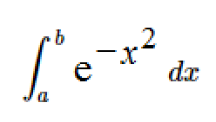
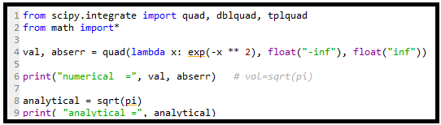

積分
quad(f(x),a,b)
from scipy.integrate import quad

Slide 26
Matplotlib
2D and 3D plotting

Slide 27
matplotlib
使用matplotlib開始繪圖的最簡單的方法通常是使用matplotlib提供的類似MATLAB的API。
它被設計為與MATLAB的繪圖功能兼容，所以如果熟悉MATLAB，將很容易開始。

Slide 28
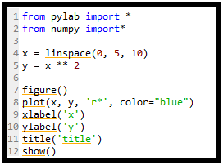
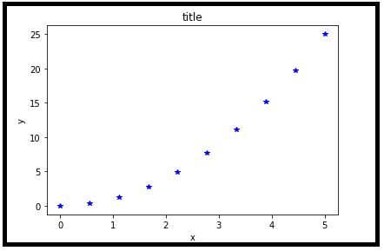
Matplotlib 中的函式
plot(x, y, ‘r+符號’, color=“顏色")

Slide 29
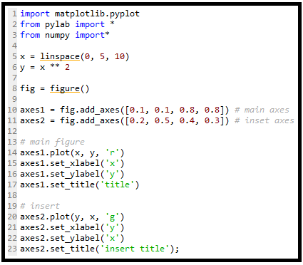
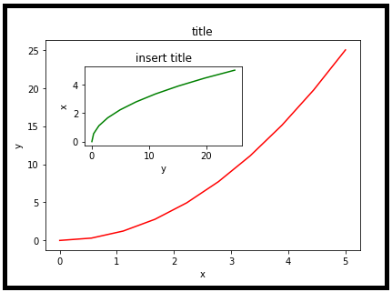
圖中圖

Slide 30
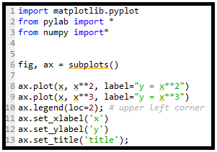
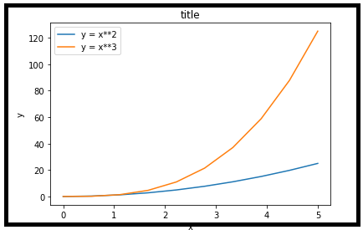
分格顯示
subplot()

Slide 31
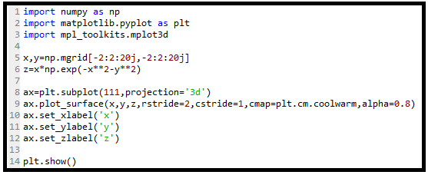
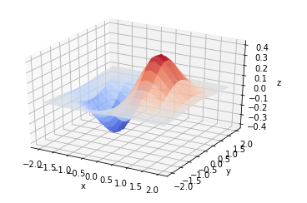
3D 繪圖

Slide 32
Sympy
Symbolic algebra

Slide 33


創建一個新的符號
Symbol
在SymPy中，我們需要為要使用的變量創建符號。 我們可以使用Symbol類創建一個新的符號

Slide 34
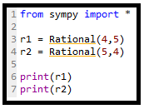

分數表示
Rational(numerator , denominator)

Slide 35


精確度
evalf(精確位數=整數部分+小數部分)

Slide 36
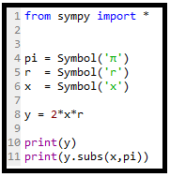

數值代換
sub(被代換,代換)
當我們對代數表達式進行數值計算時，我們經常想用一個數值代換一個符號。 在SymPy中，可使用subs函數

Slide 37
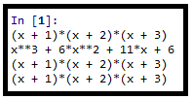
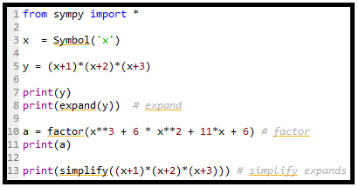
多項式展開與分解
expand # 展開多項式
factor # 因式分解
simplify # 不展開多項式

Slide 38


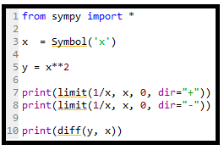

極限與微分
limit(f(x), x, a, dir=“極限點的方向”)
diff(f(x), x)

